Slide 1
SIMPLIFICA
TU TECNOLOGÍA Y AVANZA HACIA LA NUBE
INFRAESTRUCTURE - TO - APPLICATION
Soluciones HP y Microsoft, de la infraestructura la aplicación

Slide 2
52%
Participación de Mercado de Servidores ProLiant HP
Fuente: IDC Corp México

Slide 3
91%
Participación de Mercado de Windows Server
Fuente: IDC Corp México

Slide 4
80%
Participación de Mercado de Citrix en el Escritorio
Fuente: IDC Corp México

Slide 5
41%
Participación de Mercado de Hyper-V
Fuente: Virtualization Server Shipments IDC Corp

Slide 6
¿Cuál es el Problema?
SOLO el 32% de los Proyectos de Implementación de Infraestructura de TI son Considerados como Exitosos
Fuente: Standish Group Report
Notes:
Start Up / Tunning de las aplicaciones es muy complejo

Slide 7

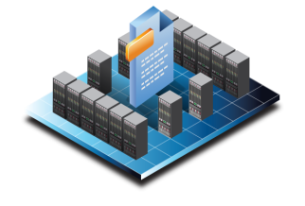

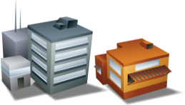
De la Infraestructura a la Aplicación
Una NUEVA CATEGORÍA de infraestructura y aplicaciones para entregar los servicios de negocio como una solución:
COMPLETA
SIMPLIFICADA
    PARA CUALQUIER TAMAÑO DE EMPRESA
Notes:
HP has the opportunity to set the agenda with a new category of Converged Application Solutions. Based on unique engineering
Complete : Infra to Application based on a modular, open architecture
With built-in high availability
Simplify setup and lifecycle management –
→Deliver as a all-inclusive solution HW, SW, licensing and SERVICES from one point of contact w/ wizard based tools
Optimize application performance tuned for Any scale
Extensible to private, hosted and public cloud environments
That is why HP partnered with MSFT. MSFT brings the most popular business applications on the planet w/CI
Addressing needs of the largest corporations thru public sector, commercial, small businesses.
_______________________________________________________________________________________________

Slide 8
De la Infraestructura a la Aplicación
Los REQUISITOS para contar con una solución así:
Notes:
HP has the opportunity to set the agenda with a new category of Converged Application Solutions. Based on unique engineering
Complete : Infra to Application based on a modular, open architecture
With built-in high availability
Simplify setup and lifecycle management –
→Deliver as a all-inclusive solution HW, SW, licensing and SERVICES from one point of contact w/ wizard based tools
Optimize application performance tuned for Any scale
Extensible to private, hosted and public cloud environments
That is why HP partnered with MSFT. MSFT brings the most popular business applications on the planet w/CI
Addressing needs of the largest corporations thru public sector, commercial, small businesses.
_______________________________________________________________________________________________

Slide 9



Solo HP, Microsoft y Citrix lo hacen realidad …
PROBADAS
#1 Infraestructura y HW + #1 SO y SW
Diseñadas en forma conjunta
    Completas
    El “stack” más completo de la industria… desde el
    Centro de Datos hasta el Escritorio
Rápidas, sencillas y fáciles de ordenar
    HP Smart Bundles
    Ecosistema Especializado de Socios
Notes:
Only HP and Microsoft the two leading technology partner:
HP as the No1 Infrastructure provider and
MS the world No 1 Operating Environment and leading applications provider
Expanding upon of a 25 year partnership jointly drive the new way appliances will be consumed
and Last Open – Common shared vision
Enabling your customers to use the familiar windows based tools they’re used to as well as fitting into customers existing datacenters providing a solution today as well as pathway to the future cloud
_______________________________________________________________________________________
ACTION: Introduce the Sales Best practice
And Now one of your sales colleagues will talk about how the HP/MS partnership helps winning deals and providing clear business benefits to our customers

Slide 10

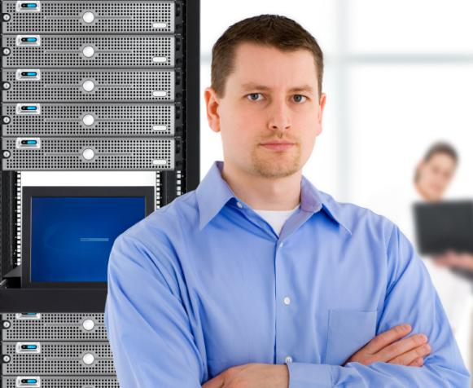


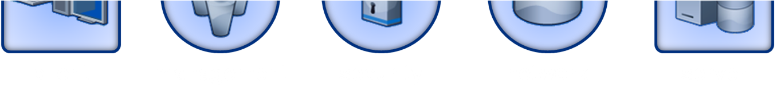

La Mejor Solución
Desde el Centro de Datos hasta el Escritorio
Client
Management
Security
Network
Server
Server
compute
Client
compute
Virtualización
del Escritorio
y Aplicación
Consola de
Monitoreo y Administración
Seguridad
Eficiencia
en la Red
Hypervisor
en Server
CITRIX
Branch Repeaters
NetScalers
CITRIX
MICROSOFT
XenDesktop4
XenClient
App-V
MICROSOFT
System Center
HP Insight Control
MICROSOFT
ForeFront
MICROSOFT
Hyper-V
Citrix Essentials for Hyper-V
Usuarios
TI

Slide 11

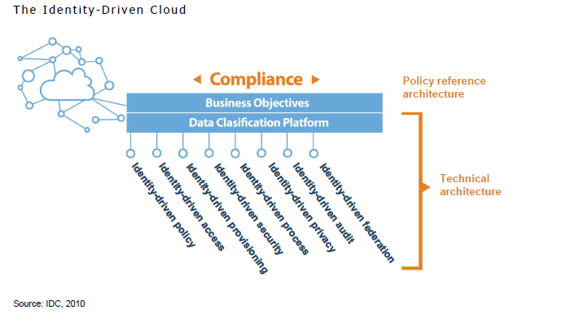




Sin
Directorio
Activo
Políticas
Acceso
Aprovisionamiento
Seguridad
Procesos
Privacidad
Auditoría
Federación
NO
HAY NUBE
Identidad factor clave para la Nube Privada

Slide 12














Cómputo en la Nube
Privada
Pública
Software como Servicio
(SaaS)
Plataforma como Servicio
(PaaS)
TI como Servicio
Infraestructura como
Servicio
(IaaS)
|
Dynamic Data Center
For Enterprises
|
Dynamic Data Center
For Hosters

Slide 13








Cimientos para la Nube Privada
El Centro de Datos Dinámico
Infraestructura como Servicio (IaaS)
Monitoreo
Provisionamiento
Configuración
|
Dynamic Data Center Toolkit
For Enterprises
Infraestructura
|
Dynamic Data Center
For Enterprises

Slide 14



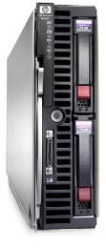
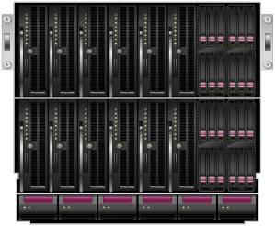


Hyper-V Cloud by HP-MS-Citrix
Solución Típica de Virtualización
Citrix + MDOP
Sistema
Operativo 1
Sistema
Operativo 2
Exchange
Server 2008
SQL
Server 2005
BiZTalk
Server 2007
Apache HTTP
Server
Aplicación 1
Aplicación 2
Aplicación 3
Hypervisor
HP Insight SW
Hardware
HP ProLiant & BladeSystem
Notes:
NOTE: The approach on the left represents a typical, monolithic, approach to virtualization. This type of virtualization is also known as virtualization provided by a Type II (or hosted) Hypervisor. The approach on the right represents a micro-kernel approach to virtualization. This type of approach uses a Type I, or hardware embedded, hypervisor.
For more information:
http://en.wikipedia.org/wiki/Hypervisor
This slide is also NOT designed to show any Microsoft virtualization products. Instead it is designed merely to showcase, at a high-level, the different types of system virtualization available today.

Slide 15
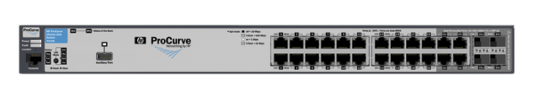
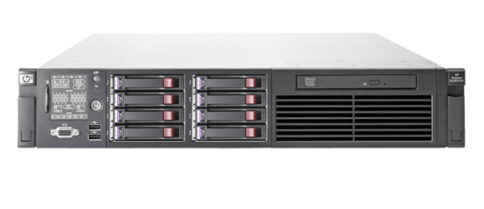
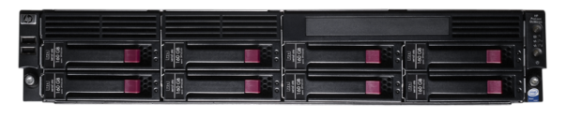
Diseñados para la virtualización
HW y SW optimizados
    Reduzca el consumo de energía en 50%
Tienen características clave para la virtualización:
    Blades y Virtual Connect
    Administración unificada de servers físicos
    Esquemas de Alta Disponibilidad
    Windows Server EE ROK
Integración con System Center
HP Insight Software
Switches HP
Hyper-V corre mejor en ProLiants HP.
Servidores HP ProLiant G6/G7
SAN HP StorageWorks MSA200 o P4000

Slide 16

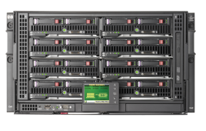

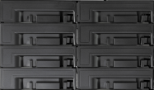

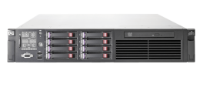



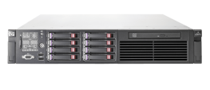
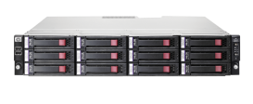

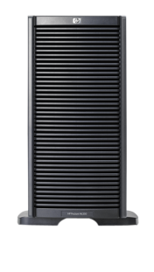
HP Smart Bundles con Hyper-V
Alta Disponibilidad (HA) para cualquier proyecto de virtualización
Blades Escalables
Rack
Escalable
Consolidación Simple
Rack
Intermedio
Rack de
Entrada
Torre
Sin Redundancia
Alta disponibilidad
HP Smart Bundles

Slide 17
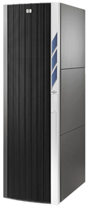
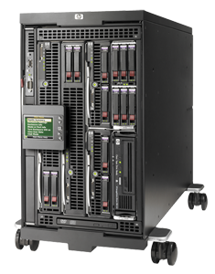
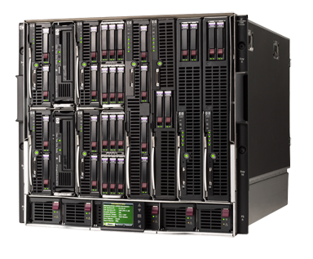
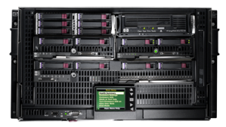
Todo a Blades
Para todas las cargas de trabajo, desde sitios de tamaño reducido hasta centros de datos heterogéneos.
c3000:
Infraestructura virtual para empresas pequeñas o
locales remotos
c7000:
Infraestructura adaptable en
una caja de 17 pulgadas
BladeSystem Matrix:
La plataforma convergente que permite servicios compartidos
Notes:
Nuestra visión para ofrecer este grado de convergencia ha consistido en un planteamiento práctico y paso a paso de la ejecución. Nuestro lema es “blade todo.”
Otras personas ven los blades como un factor de formato, pero nosotros los vemos como LA plataforma estratégica para la integración de las innovaciones de HP, como la plataforma adecuada para impulsar la transformación y la convergencias necesarias para ofrecer un centro de datos listo para la empresa. Ambos puntos de vista son muy diferentes, lo que nos conduce a una mejor ejecución.
Hemos puesto todo nuestro empeño en aplicar nuestra estrategia, asegurándonos de cumplir lo prometido en todo momento. Puede ver la progresión aquí: del sitio pequeño y el centro de datos heterogéneo a los entornos de misiones críticas y depósitos de contenido.
Aunamos incluso más elementos, más integrados y convergentes con HP BladeSystem Matrix. Hemos ascendido a un nivel superior, y nos centramos en ofrecer una infraestructura adaptable de un modo simple para transformar el centro de datos.

Slide 18
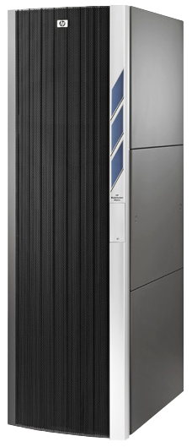
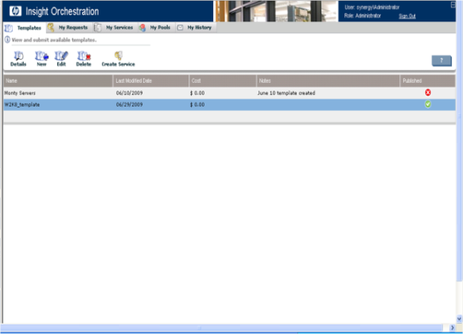
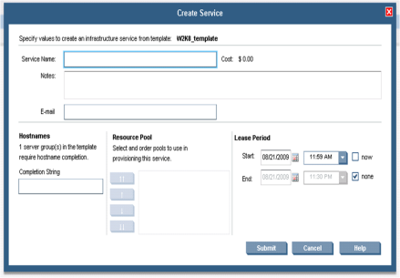
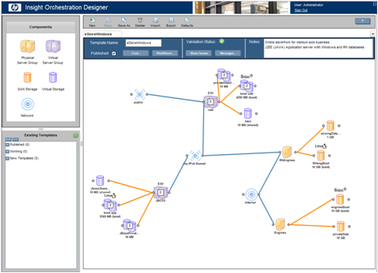
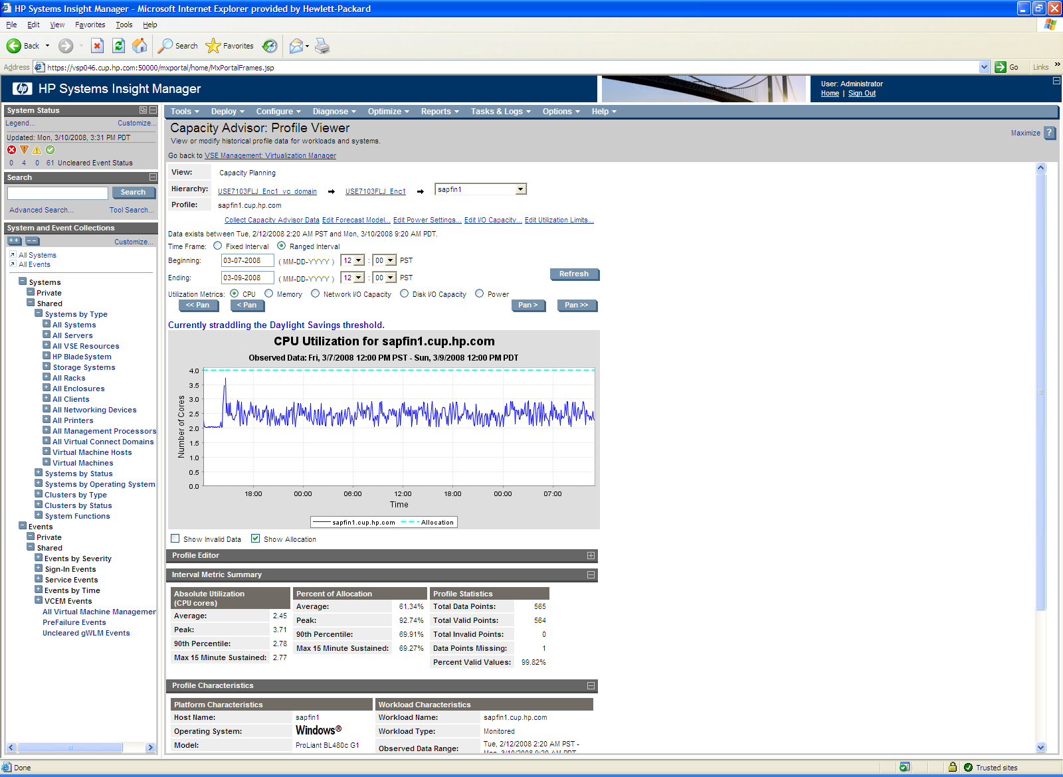
HP Blade System Matrix
Benefíciese ya de los servicios compartidos
Portal de
servicios
Adaptarse de forma instantánea a las necesidades de la empresa dinámica
  Abastecer y modificar una infraestructura en cuestión de minutos, no de meses
Transformar la economía del centro de datos
  Duplicar la productividad del administrador, con retribución en menos de un año
Integrado en el diseño
  Basada en la más avanzada arquitectura blade industrial, preconfigurada e instalada por expertos de HP
Plantilla de
infraestructura
de aplicaciones
Repositorios de recursos
Notes:
[utilice esta diapositiva sola junto con las notas, o bien complementada con las tres diapositivas siguientes, en las que se desarrollan cada uno de los puntos]
HP BladeSystem Matrix ha revolucionado la arquitectura de infraestructuras, y es la más novedosa plataforma de servicios compartidos. Benefíciese ya de los servicios compartidos con la primera plataforma de infraestructura integrada del mercado, que multiplica por dos la productividad del administrador y permite obtener retribuciones en menos de un año; basada en la tecnología HP BladeSystem, la principal arquitectura blade del sector.
[señale los puntos principales de la izquierda, que se desarrollarán en las siguientes diapositivas]
Aquí tenemos tres imágenes de la interfaz de software que administra los repositorios de recursos en el sistema Matrix [imagen posterior del bastidor]. Éste facilita un portal de servicios comunes que permite solicitar un servicio incluido en un catálogo y utilizar plantillas de infraestructuras de aplicaciones que describen los recursos necesarios de una aplicación determinada. Una vez instalado y en funcionamiento el sistema, el entorno se mantiene optimizado supervisando la capacidad, utilización, alimentación y distribución, según sea necesario.

Slide 19
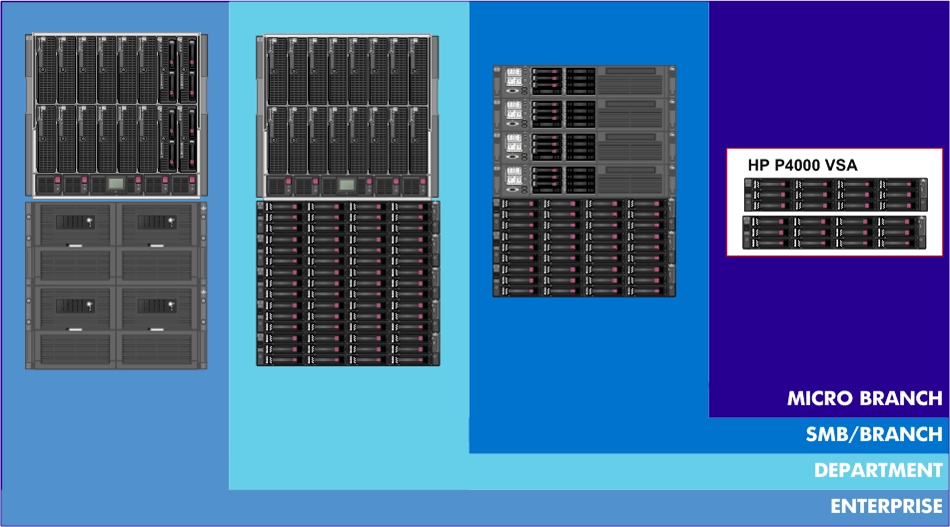

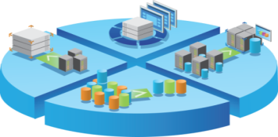
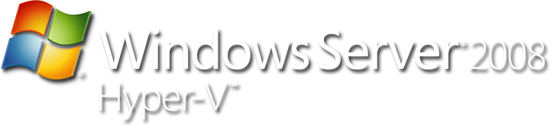
Virtualización de Servidores y Escritorios
Soluciones escalables para todos tamaños

Slide 20

Virtualizar I/O
Problema
Diferentes cargas comparten el mismo I/O
Cuellos de botella
Sin control
Inflexible
+
Network
Solución
Maneja hasta 10 Gb
Cablea una vez
75% consolidación de red
HP Virtual Connect Flex-10
Mb/s
Gb/s

Slide 21
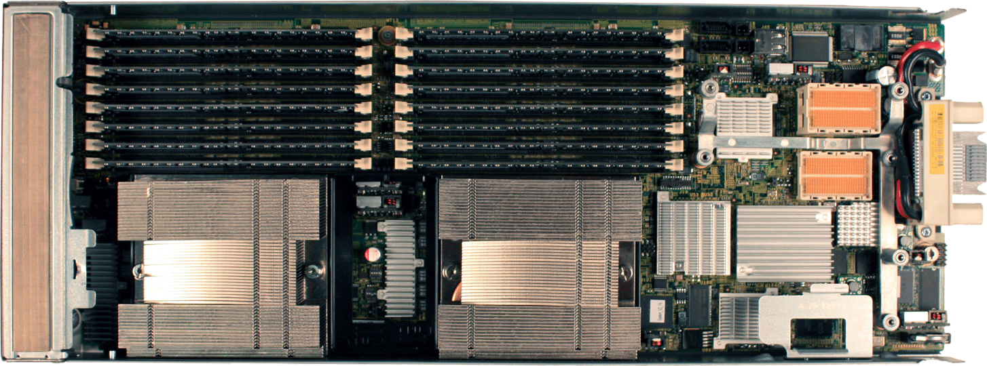
HP está listo para virtualizar
NICS 1 2 3 4 5 6 7 8
Cambios dinámicos
Adaptable
Flexible
Más de un millón de puertos virtuales en producción
Notes:
Over 1 million virtual I/O ports in production environments today
#1 provider of 10Gb connectivity and networking
Assumes Cisco 3130X for 10Gb uplinks to Data Center switch, Brocade 24 Port Fibre Channel Switches, Dual Port 1Gb NIC’s, and Dual Port 4Gb FC HBA’s
IBM HS21XM is only IBM full-dense blade capable of 6 NICs; M605 used for Opteron compare
All blades configured with Ethernet downlinks running at least 1Gb speed and at least 1 10Gb uplink per enclosure

Slide 22


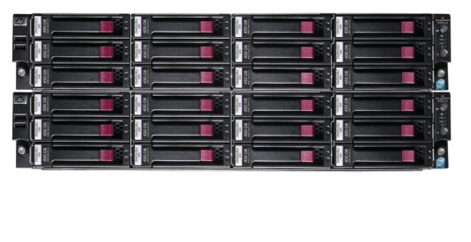
Almacenamiento Virtual para una Arquitectura Convergente
Recursos de almacenamiento virtualizados
  ✓
  Modular
  Escalable
  Disponible
  Eficiente
  Basado en estándares
  Software todo incluído
  ✓
  ✓
  ✓
  ✓
  ✓
HP StorageWorks P4000 G2 SAN
Notes:
22
22
Purpose: To tie P4000 into the CI.
The HP StorageWorks P4000 SAN provides storage that is highly scalable and optimized for email, databases and sever virtualization. It allows you to create a virtual pool of storage that is simple to manage.
As you can see there are elements of the HP P4000 SAN which fit perfectly into the overall HP Converged Infrastructure. First, it offers a clustered storage architecture that is completely modular. It enables you to start with only the capacity and performance you need today, and over time scale both online without disruption.
As you’ll see in the next few minutes, server virtualization places new requirements on your storage. the P4000 SANs directly address these needs with High Data Availability and Disaster Recovery and Efficient Capacity Utilization.
P4000 SANs leverage HP’s leading industry standard hardware. This allows us to stay ahead of technology curve, and adapt to our customers’ needs sooner with features such as 10 Gig-E. And it allows for common spare parts e.g. power supplies.
Finally, every HP StorageWorks P4000 SAN includes each of the enterprise-class features we’ll be discussing at no extra charge.
SAP: Mitsubishi Electric Automation Inc., a U.S. subsidiary of Mitsubishi Electric Corporation of Japan, supplies factory automation products and solutions.
Today, Mitsubishi uses an HP Converged Infrastructure that uses HP P4000 SANs to accommodate the storage requirements of its SAP Enterprise Resource Planning (ERP) system. This system runs on Oracle® 10g Release 2 and stores all financial, sales, services, purchasing, and shipping data in a central database. “Our primary SAP business software runs on HP P4000 SANs,” says Walker, one half of the firm’s two person IT technical team. “We were among the first companies to put our ERP system into the HP LeftHand SANs architecture; doing that has been a huge benefit to us.”

Slide 23
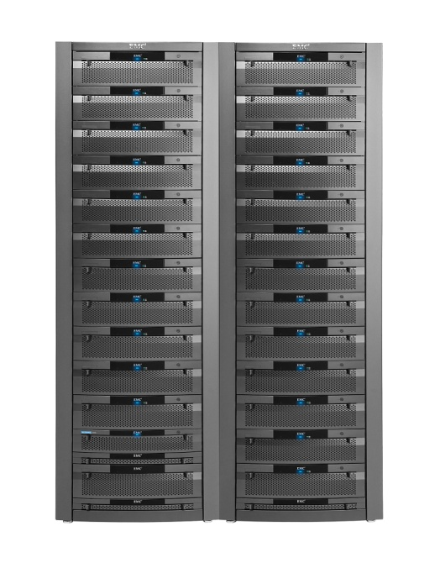
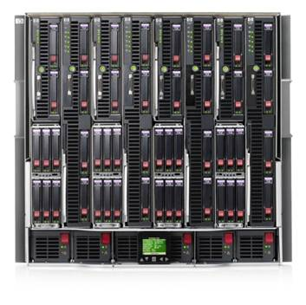
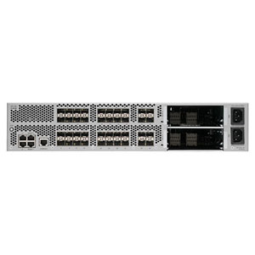
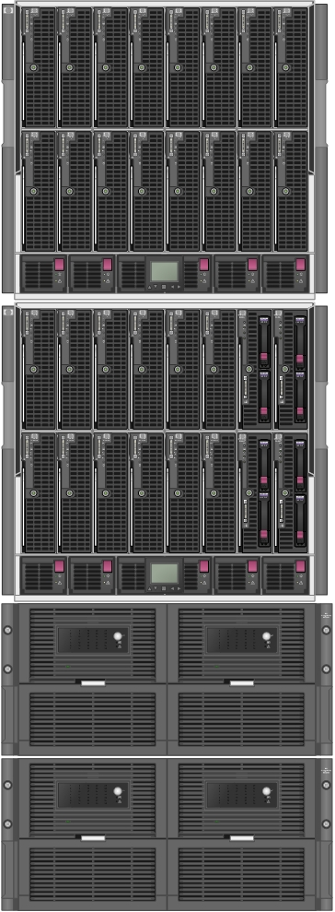
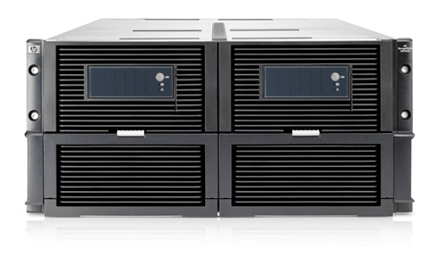
Consolidamos Infraestructura, No Solamente Servidores
SAN
Extiende los beneneficios del HP BladeSystem al almacenamiento
140 SAS disks, 63TB, alta disponibilidad, SAN cluster
Reduce costos de adquicisión y operación cerca del 30%
Servidores
P4800 SAN
Notes:
Take away:
BladeSystem benefits have not been extended to fully embrace the storage infrastructure. External SANs offer proven advantages however these come at a price: complexity and costs.
Storage infrastructure demands the compromise of operating without some of the benefits that the BladeSystem architecture provides for server, network, and power/cooling.
Coaching tips:
Make sure you drive home that HP has been leading this path with real investments in customer environments today. Paint the big picture of convergence, more than HW, but process, tools all the way to facilities. It is the mega-trend and the right architectural strategy to take maximum advantage of virtualization, cloud/as-a-service, and Green IT and other strategic customer initiatives.

Slide 24
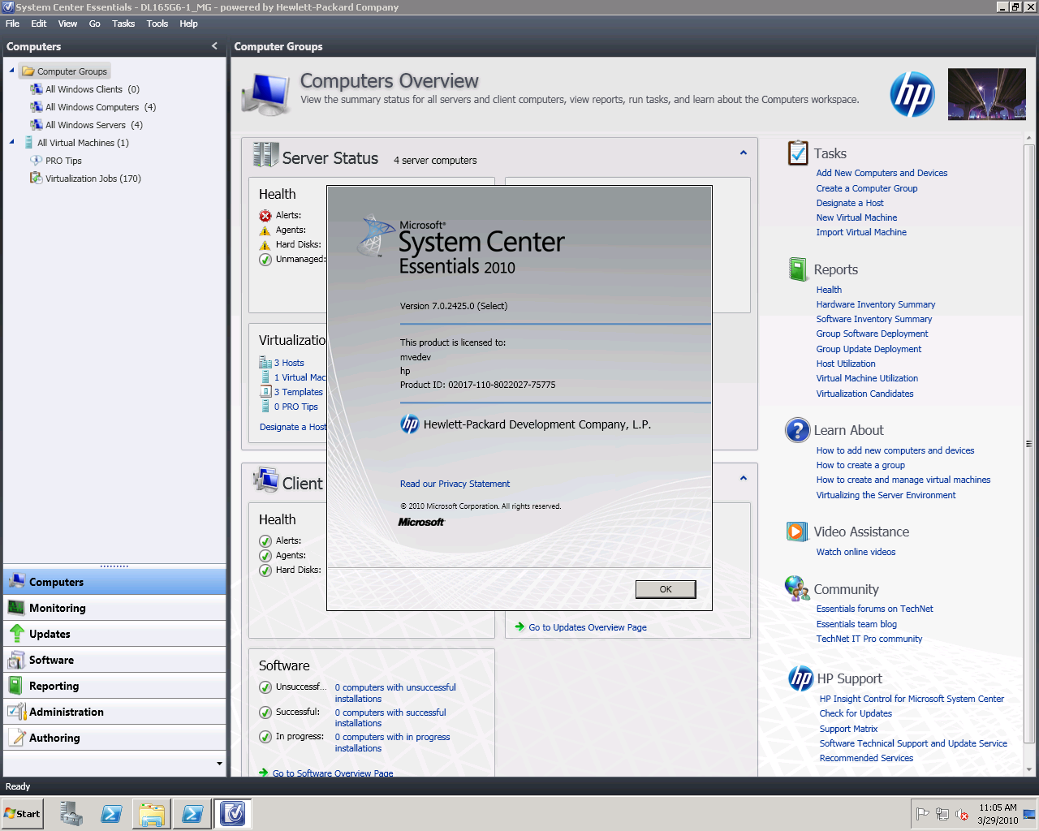
HP Insight & MS System Center Essentials 2010
Administración unificada
Configuración sencilla
Administración de actualizaciones
Inventario de software y hardware
Implementación de software

Slide 25
GRACIAS

